Slide 1
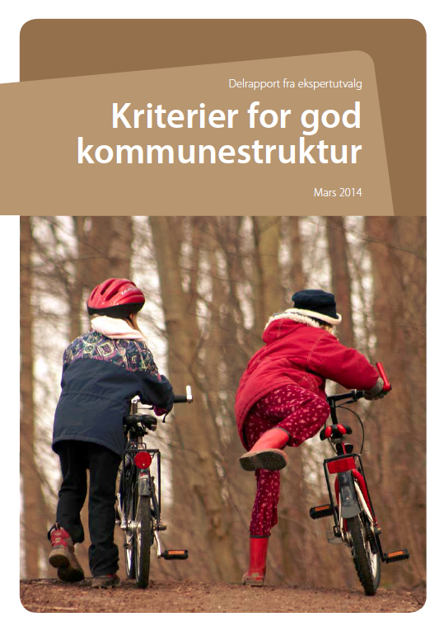
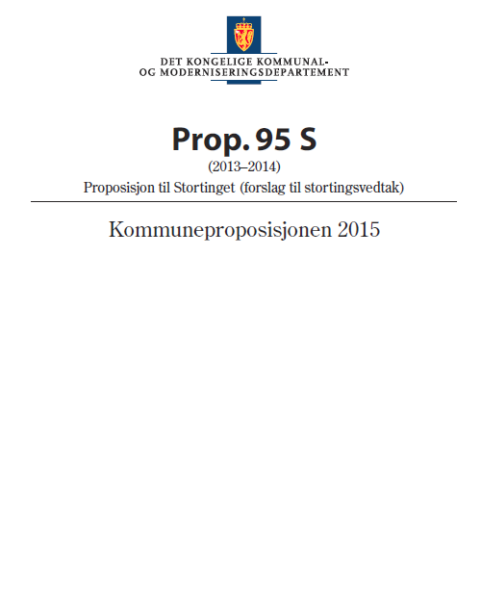
Styringsgruppemøte Nord-Fron, Ringebu og Sør-Fron 11. desember 2015 Arild S Stana, KS-Konsulent AS

Slide 2
Program
Konstituering av styringsgruppa
Status etter politiske vedtak i hver kommune
Prosjektplanen - innspill til endringer
Møteplan og planlagte aktiviteter framover
Prinsipper for prosess og ny kommune
Til diskusjon:
i. Organisering av velferdstilbud
ii. Fordeling arbeidsplasser, plassering administrasjon
iii. Politisk organisering
iv. Kommunenavn
v. Tidsplan
6. Involvering av ansatte og innbyggere
7. Kommunikasjonsplan
8. Forventninger til prosessen/åpen post

Slide 3
Organisering av velferdstilbud Fordeling arbeidsplasser og plassering administrasjon

Slide 4
Kommunesenter
Hvor skal tjenestene ytes?
Hvor blir de kommunale arbeidsplassene i en ny kommune?
Hva er et kommunesenter?

Slide 5
Kommunesenter
Kommunesenter-funksjoner
Stedbundne tjenester
og
tjenester som ytes etter prinsippet om nærhet til brukerne
Tjenester og funksjoner som ikke er stedbundne og ikke må plasseres i kommunesenter

Slide 6
Kommunesenter
Kommunesenter-funksjoner
Stedbundne tjenester
og
tjenester som ytes etter prinsippet om nærhet til brukerne
Tjenester og funksjoner som ikke er stedbundne og ikke må plasseres i kommunesenter
De fleste velger:
Ingen endringer i lokalisering av barnehager, skoler, sykehjem, omsorgssenter o.l.

Slide 7
Tre modeller
Desentralisert modell
Samlokaliseringsmodell
Funksjonsdelingsmodell

Slide 8
Desentralisert modell
Lokalisering av alle tjenester videreføres som i dag
Kommunehus med et bredt spekter av funksjoner i hver kommune
Ivaretar fysisk tilgjengelighet for innbyggerne
Oppnår ikke større fagmiljø, økonomiske gevinster eller bedre samhandling i særlig grad

Slide 9
Samlokaliseringsmodell
De fleste administrative oppgavene blir lokalisert et sted
Omfatter også spesialiserte tjenester som arealplanlegging, byggesaksbehandling, landbruks-kontor, PPT o.a.
Sikrer økonomiske stordriftsfordeler og større fagmiljø
Styrker samhandlingen mellom ulike sektorer
Lengre avstand til disse tjenestene for innbyggere
Bruk av IKT

Slide 10
Funksjonsdelingsmodell
Samler på ett sted - oppgaver som naturlig hører sammen eller kan dra nytte av hverandre. For eksempel:
Økonomi, regnskap og lønn i en av kommunene
Barnevern, PPT og familietjenester i en annen
Kulturadministrasjon i den tredje
Andre aktuelle tjenester.
Helse
Oppvekst
Tekniske tjenester
Sikrer et større fagmiljø og spesialisert kompetanse
I varierende grad gi fysisk nærhet til innbyggerne – oppgavene blir spredd i ulike deler av kommunen
Notes:
Helse (helsestasjon, jordmor, fysioterapi, ergoterapi, psykisk helse og førebyggjande ar-
beid)
• Oppvekst (betre utnytting av spesialkompetanse og fordeler knytt til meir heilskapleg
oppvekstpolitikk)
• Tekniske tenester (drift og vedlikehald, oppmåling og byggesakshandsaming, vassfor-
syning og planleggingsoppgåver)
• NAV
• Kultur (betre koordinering, utvikling og profilering av kulturtilbod og styrking av*kvali-
teten og utvalet i tilbodet til barn og unge)

Slide 11
Kommunesenter
Kommunesenter-funksjoner
Stedbundne tjenester
og
tjenester som ytes etter prinsippet om nærhet til brukerne
Tjenester og funksjoner som ikke er stedbundne og ikke må plasseres i kommunesenter

Slide 12
Politisk organisering

Slide 13
Politisk organisering
Hvordan ivareta lokaldemokratiet og styrke lokaldemokratiet i en ny kommune?
Formannskapsmodell
Kommunestyre, formannskap, kontrollutvalg
Utvalg eller komitéer
Parlamentarisk modell

Slide 14
Fire ordninger for innbyggjarmedverkning
Nærdemokratiske ordningar
Frivillige organisasjoner
Velforeininger
Lokalutvalg
Bydeler osb.
Lovfesta ordningar
Eldreråd
o Råd eller representasjonsordning for mennesker med nedsatt funksjonsevne
Andre råd og utvalg
Ungdomsråd
Kontaktutvalg for frivillige organisasjoner
Samarbeids- og kontaktforum for næringslivet
Kontaktutvalg/råd for innvandrere
Innbyggerinitiativ
Dette er en ordning der innbyggere, ved å samle underskrifter frå 2 % av innbyggere eller 300 personer, kan be om at ei sak blir behandlet i ein kommune. Kommunal- og moderniseringsdepartementet har oppretta ei eiga side der innbyggjarane kan starta underskriftsaksjonar – www.minsak.no.
Notes:
Regjeringa sitt ekspertutval peikar på fire ordninga for innbyggjarmedverknad:
• Nærdemokratiske ordningar
o Frivillige organisasjonar
o Velforeiningar
o Lokalutval
o Bydelar osb.
• Lovfesta ordningar
o Eldreråd
o Råd eller representasjonsordning for menneske med nedsett funksjonsevne
• Andre råd og utval
o Ungdomsråd
o Kontaktutval for frivillige organisasjonar
o Samarbeids- og kontaktforum for næringslivet
o Kontaktutval/råd for innvandrarar
• Innbyggjarinitiativ
o Dette er ei ordning der innbyggjarar, ved å samla underskrifter frå 2 % av inn-
byggjarane eller 300 personar, kan be om at ei sak vert handsama i ein kom-
mune. Kommunal- og moderniseringsdepartementet har oppretta ei eiga side der
inn-byggjarane kan starta underskriftsaksjonar – www.minsak.no.

Slide 15
Kommunenavn – hva er det beste navnet?

Slide 16
Tidsplan

Slide 17
Tidsplan
Vedtak – før 01.07.16
Forberedelsesfase fra vedtak til etablering – fellesnemnd er politisk organ. Dette er et folkevalgte oppnevnt fra hver av de tre kommunene. (jfr. Inndelingsloven)
Etableringstidspunkt – 01.01.2020 eller før?

